Slide 1
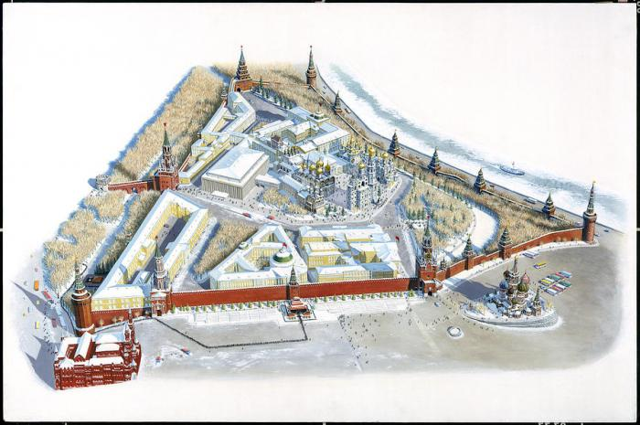
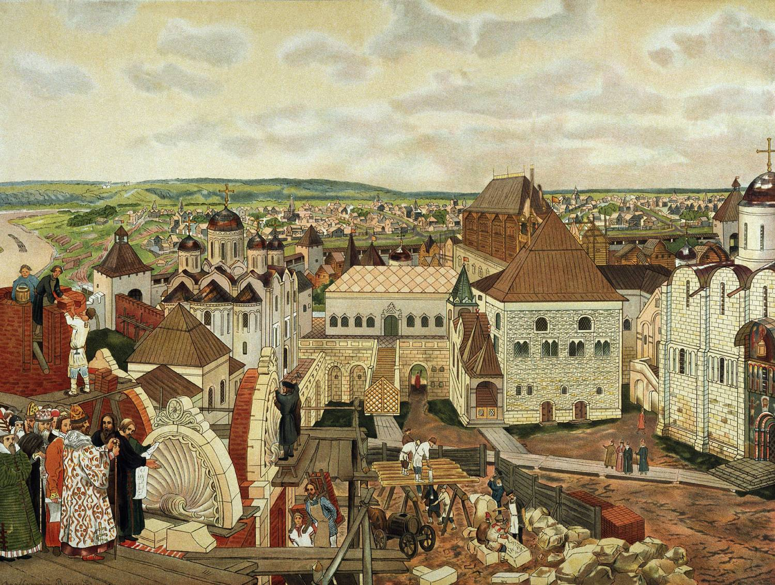
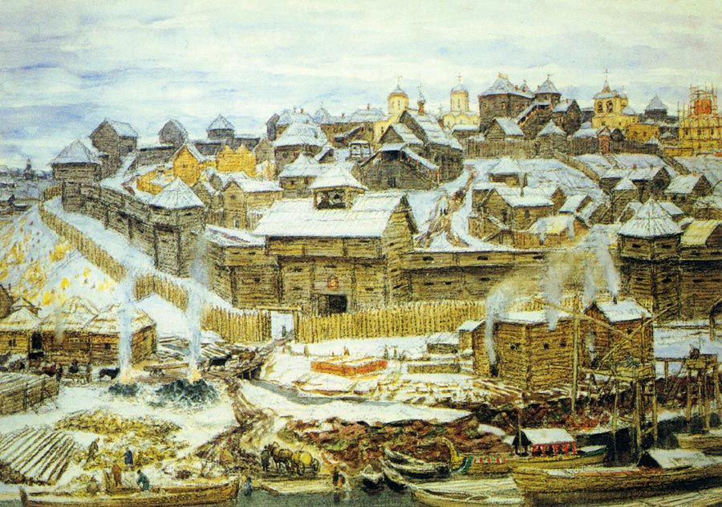
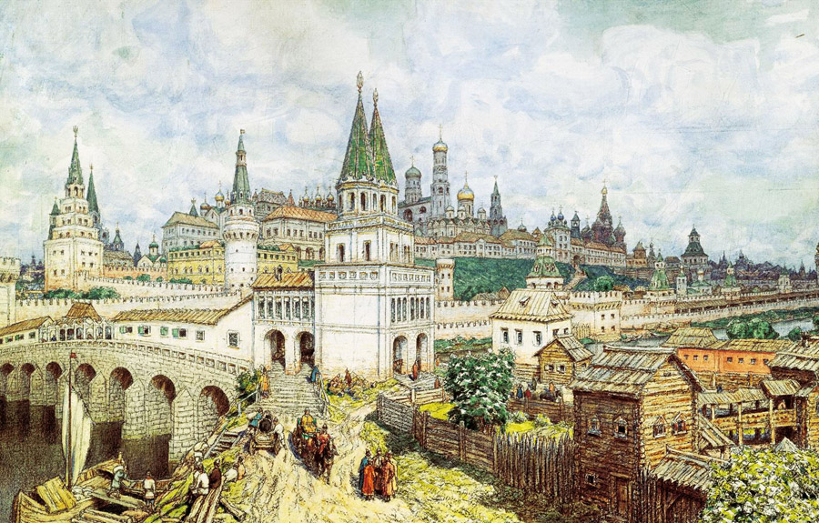
 | 1
 |  |  |  | 2
 | 3
 |  |  |  | 4
 | 5
 |  |  | 6
 | 1
 |  |  | 2
 | 3
 |  |  |  | 4
 | 5
 |  |  | 6

Slide 2
 | 1 | к | р | е | м | л | ь
 |  |  | 2
 | 3
 |  |  |  | 4
 | 5
 |  |  | 6
 | 1
 |  |  | 2
 | 3
 |  |  |  | 4
 | 5
 |  |  | 6

Slide 3
 | 1 | к | р | е | м | л | ь
 |  |  | 2 | д | о | л | г | о | р | у | к | и | й
 | 3
 |  |  |  | 4
 | 5
 |  |  | 6
 | 1
 |  |  | 2
 | 3
 |  |  |  | 4
 | 5
 |  |  | 6

Slide 4
 | 1 | к | р | е | м | л | ь
 |  |  | 2 | д | о | л | г | о | р | у | к | и | й
 | 3 | с | п | а | с | с | к | а | я
 |  |  |  | 4
 | 5
 |  |  | 6
 | 1
 |  |  | 2
 | 3
 |  |  |  | 4
 | 5
 |  |  | 6

Slide 5
 | 1 | к | р | е | м | л | ь
 |  |  | 2 | д | о | л | г | о | р | у | к | и | й
 | 3 | с | п | а | с | с | к | а | я
 |  |  |  | 4 | к | а | л | и | т | а
 | 5
 |  |  | 6
 | 1
 |  |  | 2
 | 3
 |  |  |  | 4
 | 5
 |  |  | 6

Slide 6
 | 1 | к | р | е | м | л | ь
 |  |  | 2 | д | о | л | г | о | р | у | к | и | й
 | 3 | с | п | а | с | с | к | а | я
 |  |  |  | 4 | к | а | л | и | т | а
 | 5 | к | и | е | в
 |  |  | 6
 | 1
 |  |  | 2
 | 3
 |  |  |  | 4
 | 5
 |  |  | 6

Slide 7
 | 1 | к | р | е | м | л | ь
 |  |  | 2 | д | о | л | г | о | р | у | к | и | й
 | 3 | с | п | а | с | с | к | а | я
 |  |  |  | 4 | к | а | л | и | т | а
 | 5 | к | и | е | в
 |  |  | 6 | д | а | н | и | и | л
 | 1
 |  |  | 2
 | 3
 |  |  |  | 4
 | 5
 |  |  | 6

Slide 8
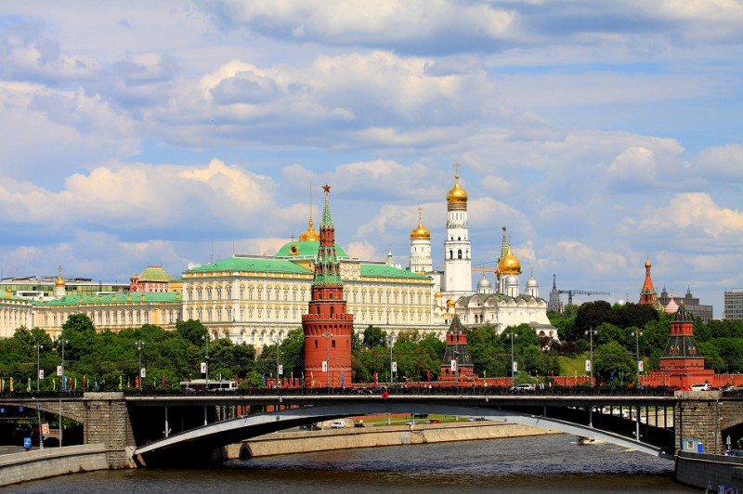
«Страницы истории Москвы»

